Slide 1
ÇOCUĞUN ÖZBAKIM BECERİLERİNİN GELİŞİMİ

Slide 2
Öz bakım çocukların kendi ihtiyaçlarını kendisinin karşılayabildiği becerilerdir.
Aynı zamanda bu becerileri edinen çocuklar bir yetişkine ihtiyaç duymazlar.

Slide 3
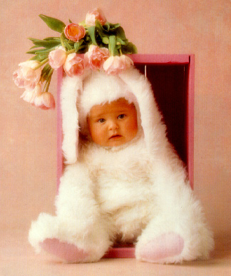
ÇOCUKLARDA SORUMLULUK DUYGUSUNUN GELİŞMESİ
Çocukların evde bazı sorumluluklar alması kendi kendine yerine getirmesi beklenen becerilerdendir.

Slide 4
ÇOCUKLARA EVDE VERİLEBİLECEK SORUMLULUKLAR
Sofrayı kurup-kaldırabilme
Yatağını yapabilme
Çiçekleri sulama
Kirlilerini sepete koyabilme
Alış verişe yardım etme
Ev temizliğine yardım etme
Oyuncaklarını toplama

Slide 5
ÇOCUKLARA SORUMLULUK VERİRKEN DİKKAT EDİLMESİ GEREKEN NOKTALAR
Çocuklardan beklenen sorumlulukların yaşlarına ve yeteneklerine uygun olmasına dikkat edilmelidir.
Evle ilgili işleri kendisinin seçmesi ve karar vermesi sağlanmalıdır.
Sorumluluklar 2 kardeş arasında paylaşılıyorsa eşit olmasına dikkat edilmelidir.
Sorumluluklar kardeşler arasında cinsiyet ayrımı yapmadan paylaşılmalıdır.
Seçtikleri sorumlulukların nasıl yapılması gerektiği öğretilmelidir.
Çocuklar sorumluluklarını yaptıktan sonra takdir edilmelidir.
Çocuğun sorumlu bir kişi olabilmesi için anne-babanın destekleyici ve teşvik edici tutumları da çok etkilidir.
Anne-baba sözleri ve davranışları ile çocuğa örnek olmalıdır.
Çocuğa yardım etmek amacıyla onun sorumluluklarını yerine getirmemelidir.

Slide 6
öykü
Bir gün, kırlarda gezintiye çıkan bir adam, kenarına oturduğu çalıların birinin dalında, küçük bir kozanın varlığını fark etti. Koza ha açıldı ha açılacak gibiydi. Adam, bunun bir kelebek kozası olduğunu tahmin ediyordu. Böyle bir fırsat kolay ele geçmez diye düşündü; ve bir kelebeğin dünya yüzü gördüğü ilk dakikalara şahit olmak istedi. Dakikalar dakikaları kovaladı, saatler geçmeye başladı, ama henüz kelebeğin küçük bedeni o delikten çıkmadı. Sanki, kelebek dışarı çıkmak için çaba harcamaktan vazgeçmiş gibi geldi adama. Kelebeğin elinden gelen her şeyi yaptığını ama kozadan dışarı çıkmayı başaramadığını düşündü. Bu yüzden, kelebeğe yardımcı olmaya karar verdi. Cebindeki küçük çakıyı çıkarıp, kozadaki deliği bir cerrah titizliğiyle büyütmeye başladı. Böylece, bir-iki dakika içinde kelebek kolayca dışarı çıkıverdi. Fakat bedeni kuru ve küçücük, kanatları buruş buruştu. Adam kozadan çıkmış kelebeği izlemeye devam etti. Çünkü kelebeğin kanatlarının az sonra açılıp genişleyeceğini, böylece narin bedenini havada taşıyabileceğini umuyordu. Ama bunlardan hiçbiri olmadı. Kelebek, hayatının geri kalanını kurumuş bir beden ve buruşmuş kanatlarla yerde sürünerek geçirdi. Ne kadar çabalarsa çabalasın, asla açılamadı. Adamın bütün iyi niyetine ve yardımseverliğine rağmen anlayamadığı şey şuydu: Kozanın kısıtlayacağı ve buna karşılık kelebeğin daracık bir delikten dışarı çıkmak için göstermesi gereken çaba, kelebeğin uçuşu için lazım olan şeylerdi.

Slide 7
Tuvalet eğitiminin kazandırılması
Tuvalet eğitimine 2-2,5 yaşındayken başlamak gerekir.

Slide 8
Tuvalet eğitimi verirken dikkat edilmesi gereken noktalar
Tuvalete giderken “şimdi çişim geldi tuvalete gidiyorum” diyerek düşünmesine yol açabiliriz.
Oyuncak bebek üzerinde tuvaletini yapması canlandırılarak hazırlanması sağlanabilir.
Çocuğun tuvaletini rahat ve düşme korkusu yaşamadan yapabilmesi için ortam hazırlanmalıdır.
Tuvalet eğitimine başlandığında bez gece,gündüz ve ev dışında tamamıyla terk edilmelidir.
Belirli aralıklarla tuvalete oturtulur.
Kazayla altına yaptığında utandırıcı ve mahçup edici ifadelerden sakınmalıdır.
Tuvalet sonrası temizlik alışkanlığını da öğretmek gerekir.

Slide 9
Alt ıslatma sorunu
Çocuklar 4-5 yaşlarına geldiklerinde tuvalet kontrolünü tam olarak kazanabilir.Gündüz ya da gece altını ıslatmanın birden fazla sebebi vardır.Bunlar;
1-Fizyojik sebepler;bu durumlarda doktor(ürolog)tedavisi gerekir.
2-Psikolojik sebepler;
*Çocuk yaşamında mutlu olmadığı bir şeyden dolayı altına kaçırıyor olabilir.
*Kardeş kıskançlığı
*Çocuğun ihmal edilmesi
*Ev ortamındaki huzursuzluklar
3.Çocuğun uykusunun ağır olması veya oyuna dalması

Slide 10
Alt ıslatma sorununu çözmede ailenin rolü
Çocuk altına kaçırdığı için kendi de tedirgindir.Bu nedenle önce kendisi ile konuşup beraber çözüm bulmaya çalışmalıdır.
Evdeki diğer bireylerle konuşarak bu sorunu çözmek için yardımcı olmaları istenmelidir.
Yetmeden 1 saat önce sulu gıdalar verilmemelidir.
Oyuna başlamadan önce veya yatmadan önce tuvaletini yaptırmalıyız.
Gündüz ve geceleri düzenli aralıklarla tuvalete gitmesini hatırlatmalıyız.
Gece çocuğun düzenli yatış saati olmalı ki düzenli aralıklarla uyandırılıp tuvalete gidebilsin.
Çocuğun altına bez ve naylon sermemeyiz.
5-6 yaşındaki çocuk altını ıslatıyorsa çocuk uyanıkken ıslak pijamalarını ve çarşaflarını değiştirerek kuru giysilerini giymesi sağlanmalıdır.
5-6 yaşındaki çocuk tüm bunlara rağmen altını ıslatmaya devam ediyorsa mutlaka doktora götürülmelidir.

Slide 11
Özbakım becerilerinin geliştirirken sabırlı olmalıdır.Bizim için basit gibi görünen becerilerin çocuklar için zor olduğu unutulmamalıdır.Çocuklar herşeyi öğrenebilecek güce sahiptirler.Yeterki uygun dil ve yöntem bulunsun.
Çocuklar bir beceriyi çok kez tekrar ederek öğrenirler.Öğrenirken yaşadıkları deneyimler kendilerine güvenmelerine veya güvensiz olmalarına neden olduğu unutulmamalıdır.

Slide 12
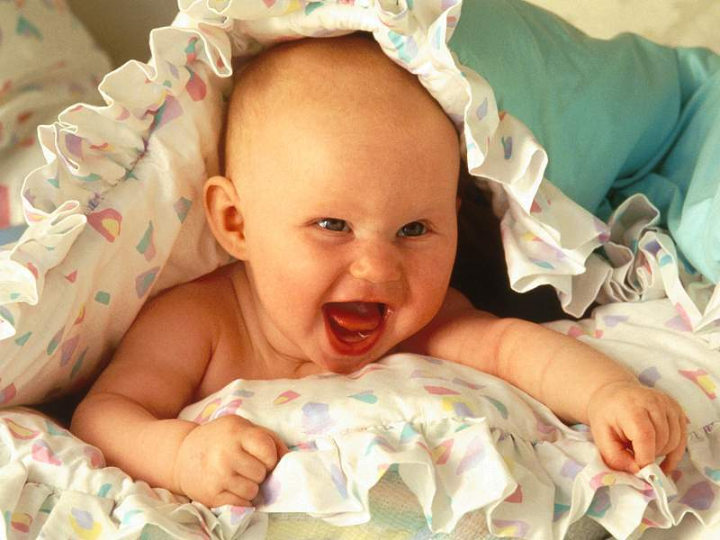
HAYATIMIZDAKİ EN DEĞERLİ VARLIKLARIMIZ;ÇOCUKLARIMIZDIR

